Slide 1













小
岗
位
在
升
级
——芸豆中队“小岗位”设置系列活动

Slide 2
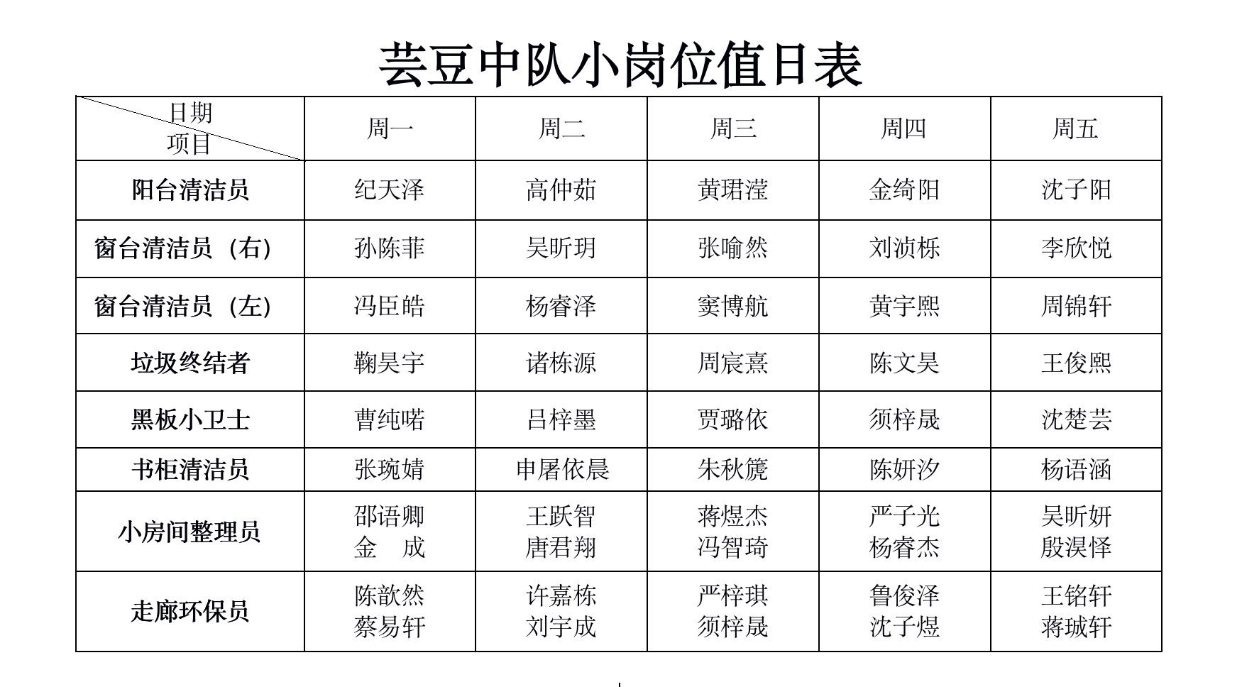

Slide 3
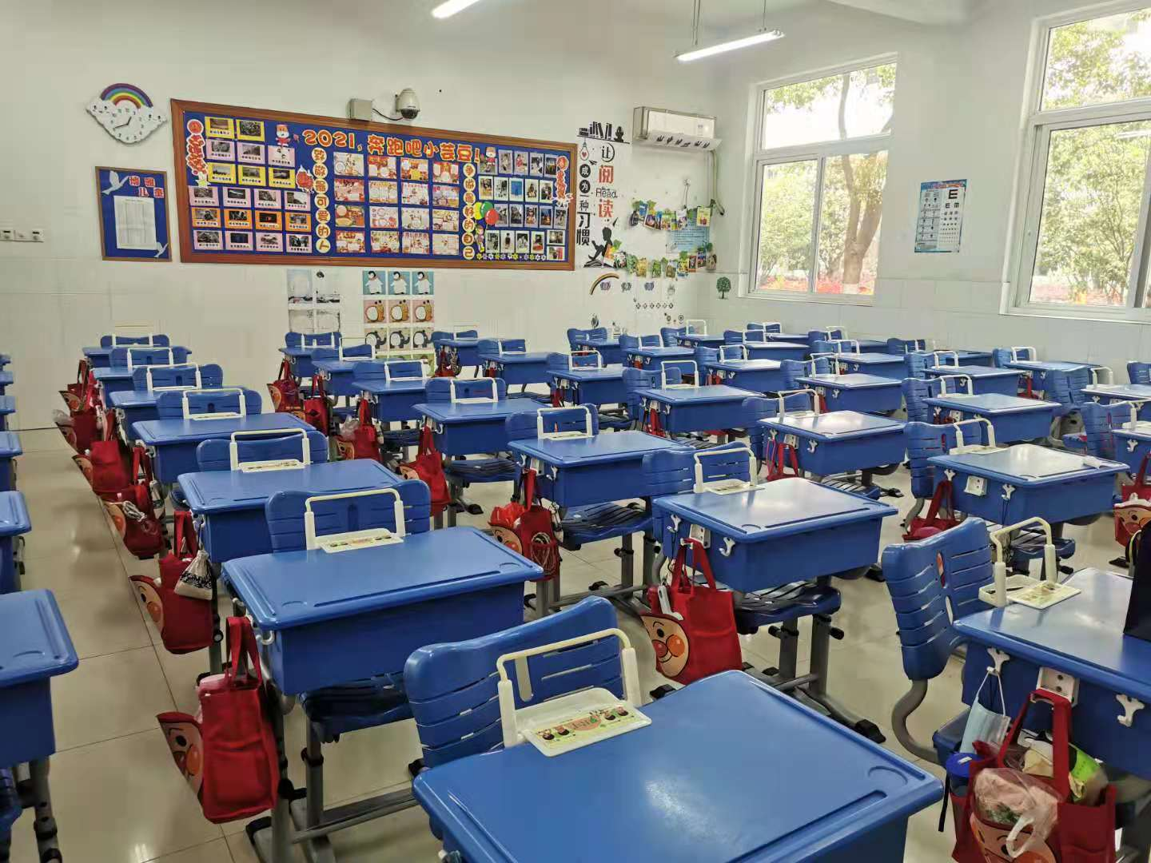

Slide 4
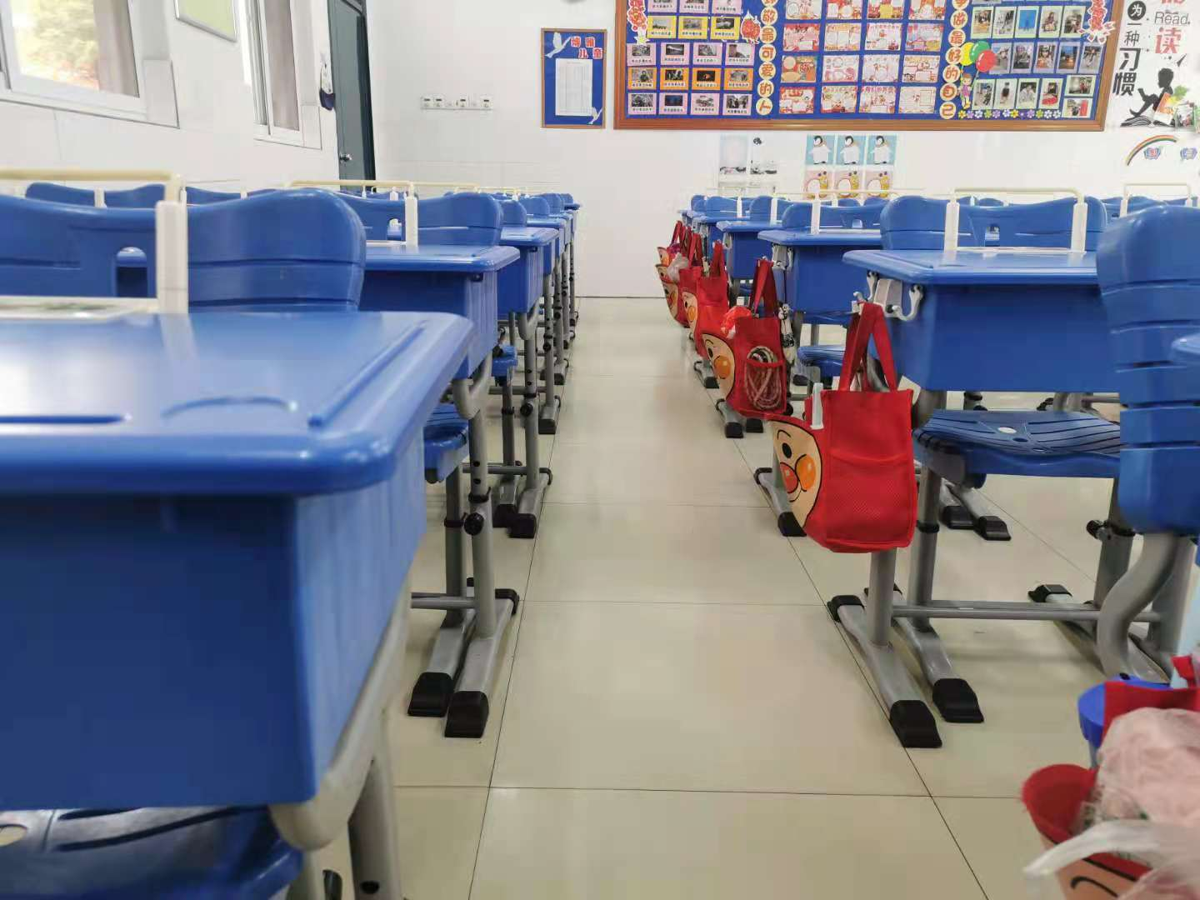

Slide 5
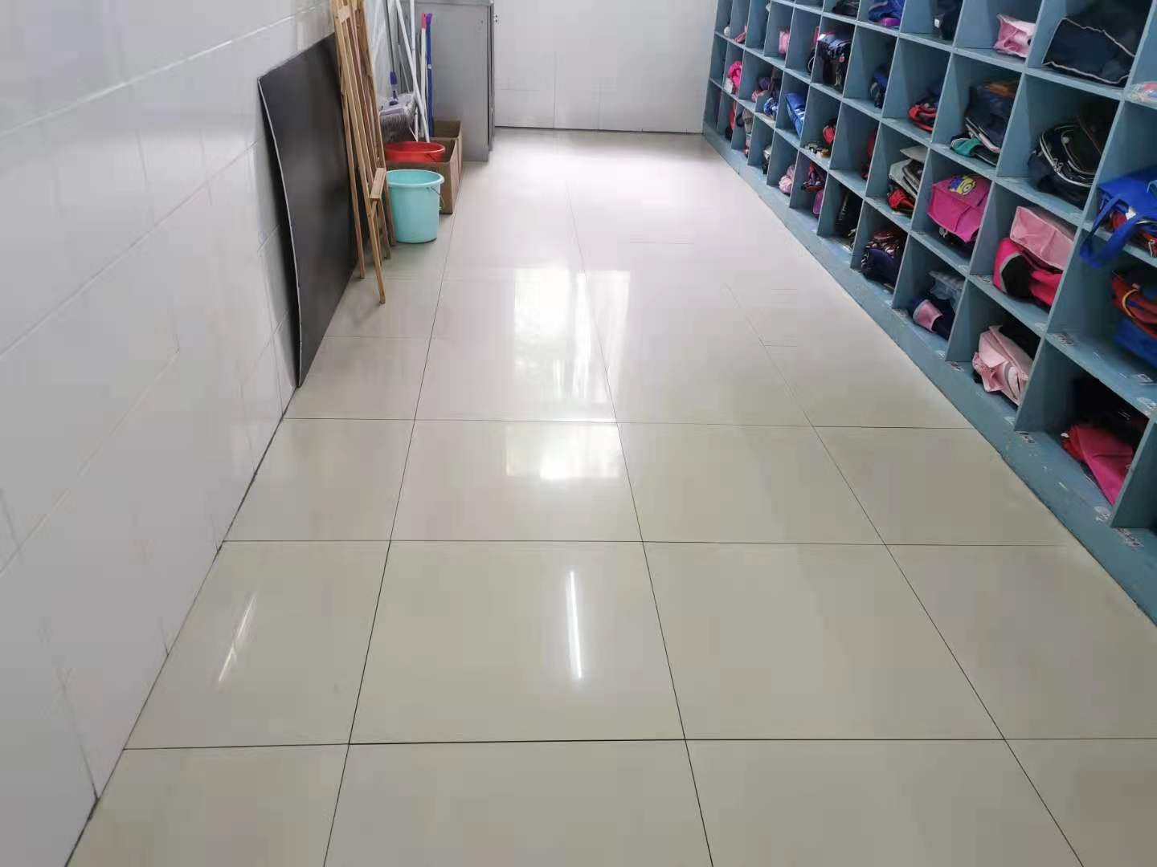

Slide 6

岗位日常，我分享。
聊聊自己的小岗位吧，和大家分
享小岗位故事和收获。

Slide 7

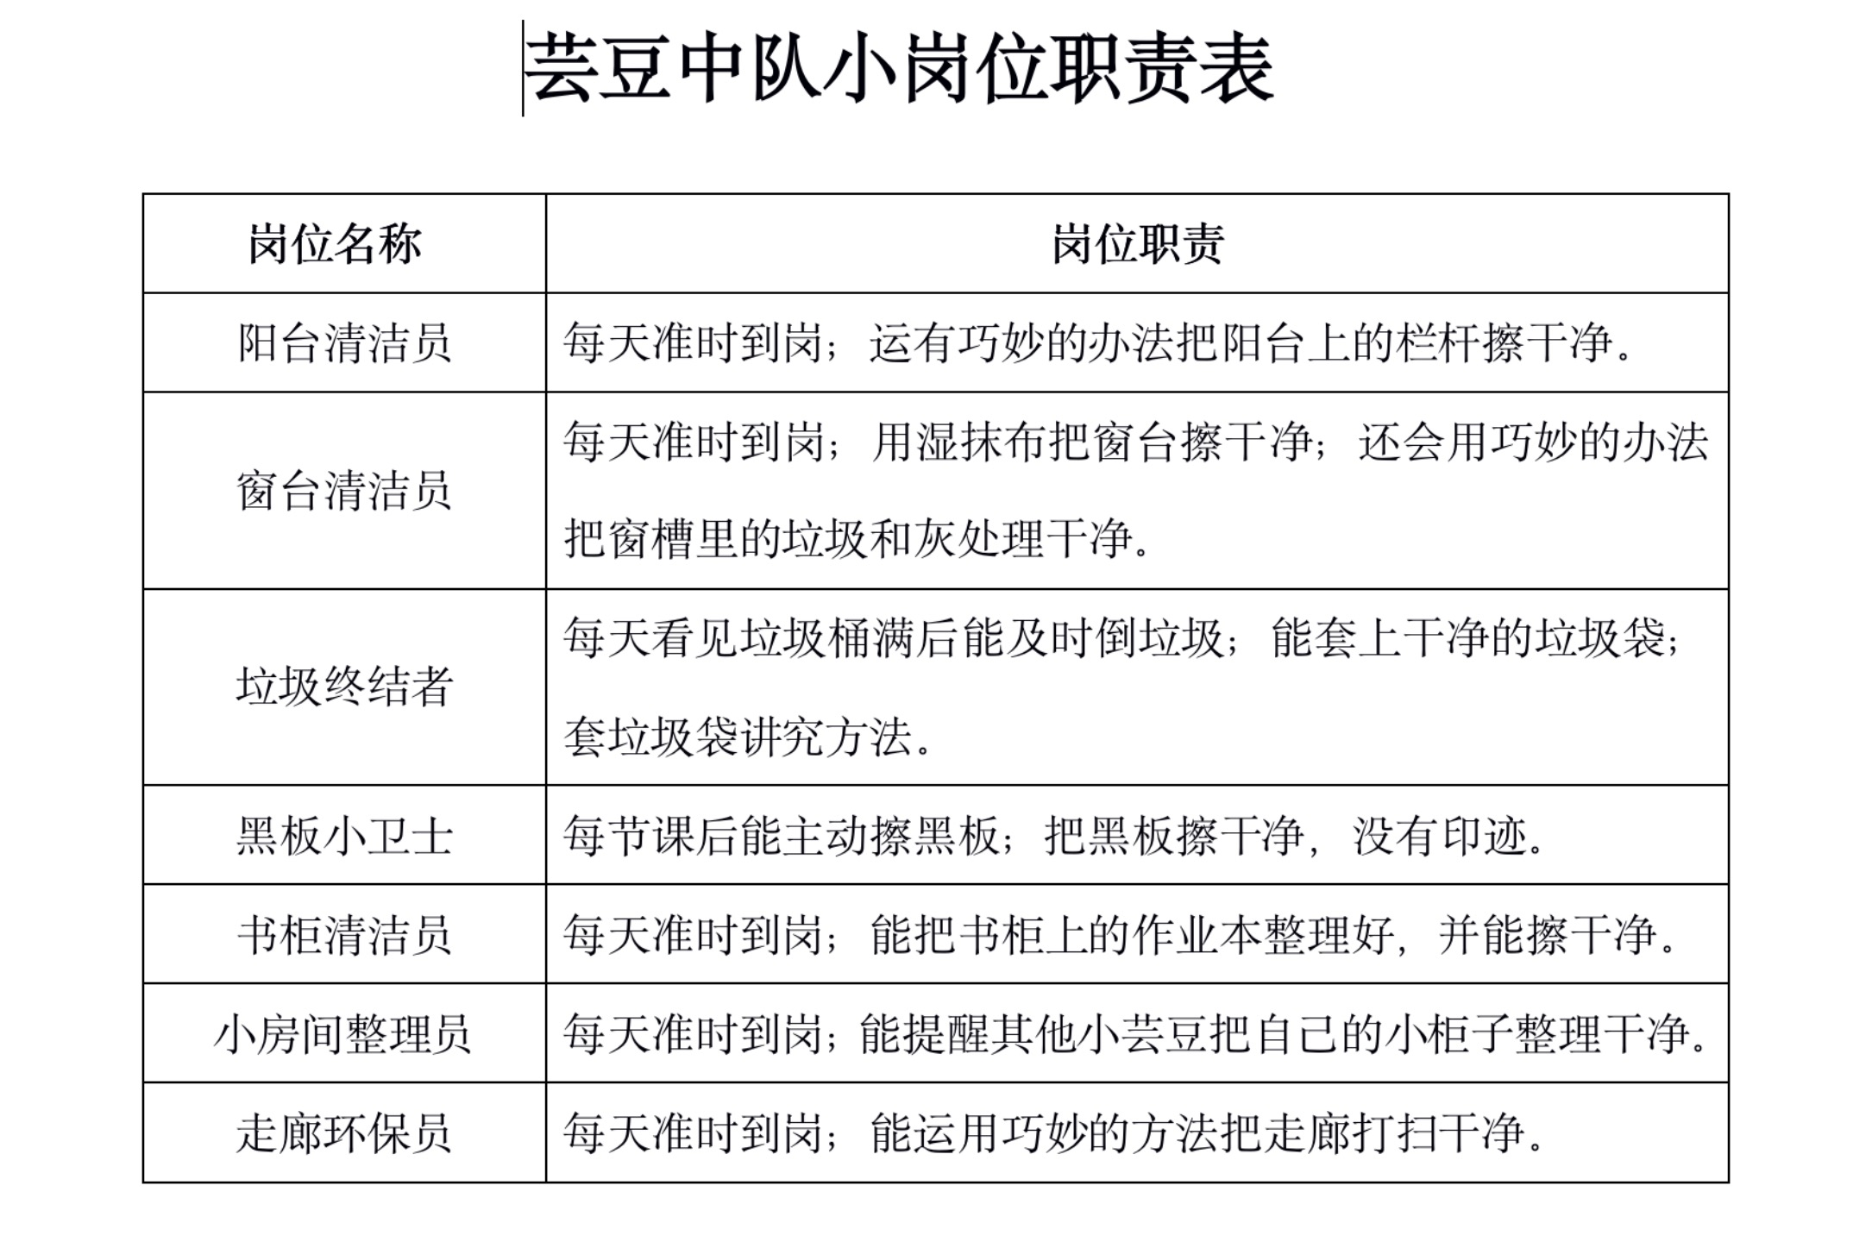

Slide 8

岗位之星，我评选。
回顾自己的岗位职责后，小组讨
论，选出本组的“岗位之星”，并说说
你们的理由。

Slide 9
岗位之星，颁奖典礼。

Slide 10

岗位增设，我献策。
发现新问题。

Slide 11
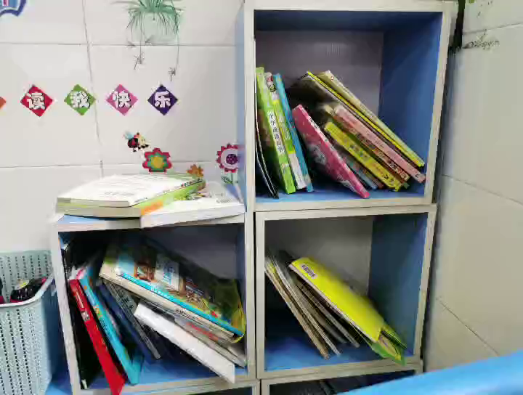

Slide 12
岗位增设，我献策。
发现新问题。
增设新岗位。
招募志愿者。

Slide 13
纪天泽
鲁俊泽
陈妍汐
邵语卿
高仲茹
报
课
小
喇
叭
小小气象员
桌
肚
小
监
督
绿
植
小
卫士
图
书
小
管
家

Slide 14
岗位竞聘，我参与。
1.你可以根据自己的意愿加入相应的小组。
2.如竞聘失败，你也可以走向其
他组参加应聘。
3.在其他组招募时，你要认真看，仔细听，做好小评委。

Slide 15


Slide 16
岗位竞聘，我参与。
1.你可以根据自己的意愿加入相应的小组。
2.如竞聘失败，你也可以走向其
他组参加应聘。
3.在其他组招募时，你要认真看，仔细听，做好小评委。

Slide 17
谢
！
谢
大
家

